Slide 1
seminář pro příjemce Výzva č. 03_17_071 2. Zpráva o realizaci projektu
Oddělení projektů systému služeb (874)
Květen 2018

Slide 2
Obsah semináře
Zpráva o realizaci
Indikátory
Vizuální identita OPZ, informování o projektu
Veřejné zakázky
Pracovní výkaz
Veřejná podpora
Žádost o platbu

Slide 3
ZPRÁVA O REALIZACI PROJEKTU
Zpráva o realizaci projektu (ZoR) nahradila Monitorovací zprávu (MZ) z OP LZZ
Zpráva o zahájení realizace se v OPZ již nevypracovává.
Pokyn pro vyplnění zprávy o realizaci projektu a žádosti o platbu v IS KP14+:
https://www.esfcr.cz/pokyny-k-vyplneni-zpravy-o-realizaci-zadosti-o-platbu-a-zadosti-o-zmenu-opz/-/dokument/809712
Zpráva o realizaci projektu včetně žádosti o platbu se předkládá v IS KP14+
Termíny v Rozhodnutí o poskytnutí dotace,
Část III., bod 2.2
Nejprve za období 3 měsíců
Poté vždy za období 6 měsíců
(+ zbylé obvykle 3 měsíce v Závěrečné ZoR)
Odevzdává se do posledního dne měsíce následujícího po ukončení sledovaného období (v případě závěrečné ZoR platí dvouměsíční lhůta)
Nedodržení termínů pro předkládání ZoR => sankce dle Rozhodnutí

Slide 4
ZPRÁVA O REALIZACI PROJEKTU – Úvod I.
Příjemce je v odůvodněných případech oprávněn požádat o prodloužení lhůty pro předložení ZoR. Žádost s odůvodněním se předkládá prostřednictvím IS KP14+. Žádost musí být předložena před uplynutím lhůty pro předložení zprávy, které se odložení termínu týká. Žádost formou depeše – nejedná se o změnu oznamovanou skrze změnové řízení.
Ve výjimečných případech může příjemce předložit zprávu o realizaci projektu mimo termíny vyplývající z právního aktu. Tuto zprávu může příjemce předložit v situaci, kdy dosud poskytnuté části dotace nevystačí na financování realizace projektu až do doby, kdy lze očekávat vyplacení další části dotace ve vazbě na zprávu o realizaci projektu předloženou v nejbližším řádném termínu. Změna ve vymezení monitorovacích období je podstatná změna bez změny RoD.
ŘO provede kontrolu zpráv do 40 pracovních dní.
V případě neschválení ZoR je následující zpráva předkládána i za období, které příjemce popisoval v předcházející neschválené zprávě.

Slide 5
ZPRÁVA O REALIZACI PROJEKTU – Úvod II.
V IS KP14+ lze ZoR a ŽoP vypracovat teprve poté, co:
je ukončena administrace všech dříve podaných zpráv o realizaci projektu a žádostí o platbu,
je ukončena administrace všech zahájených změnových řízení (tj. žádostí o změnu) týkajících se rozpočtu nebo finančního plánu, u kterých datum změny platnosti spadá do monitorovacího období, za které by měla být podána zpráva o realizaci projektu či žádost o platbu,
je ukončena administrace všech změnových řízení (tj. žádostí o změnu) týkajících se jakékoli podstatné změny projektu, u níž datum platnosti spadá do monitorovacího období, za které by měla být podána zpráva o realizaci projektu či žádost o platbu.
V situaci, kdy příjemce rozpracuje ZoR a teprve následně je schválená žádost o změnu, jejíž platnost spadá do monitorovacího období, ke kterému se zpracovaná ZoR a ŽoP vztahují, musí příjemce provést aktualizaci dat v rozpracované ZoR a ŽoP.

Slide 6
Závěrečná zpráva o realizaci
Povinnou přílohou závěrečné ZoR je vyplněný
dotazník zaměřený na výsledky projektu (nad
rámec indikátorů) a případné vyhodnocení postupu
realizace, pro které není prostor ve zprávách o realizaci.
Tento dotazník sestavuje ŘO, přičemž k získání údajů od příjemce využívá aplikaci umožňující vyplnění údajů prostřednictvím internetového prohlížeče:
https://pruzkumy.esfcr.cz/index.php/984218
Dotazník nebude anonymní, aby bylo možné získané údaje propojit s daty, která jsou obsažena ve ZoR a zejména s údaji o dosažených hodnotách indikátorů.
Protože aplikace pro sběr odpovědí na otázky v dotazníku není propojena na údaje v ISKP14+, příjemce po zpracování dotazníku vygeneruje v elektronické podobě sestavu ve formátu *.pdf a tu přiloží do závěrečné ZoR.

Slide 7
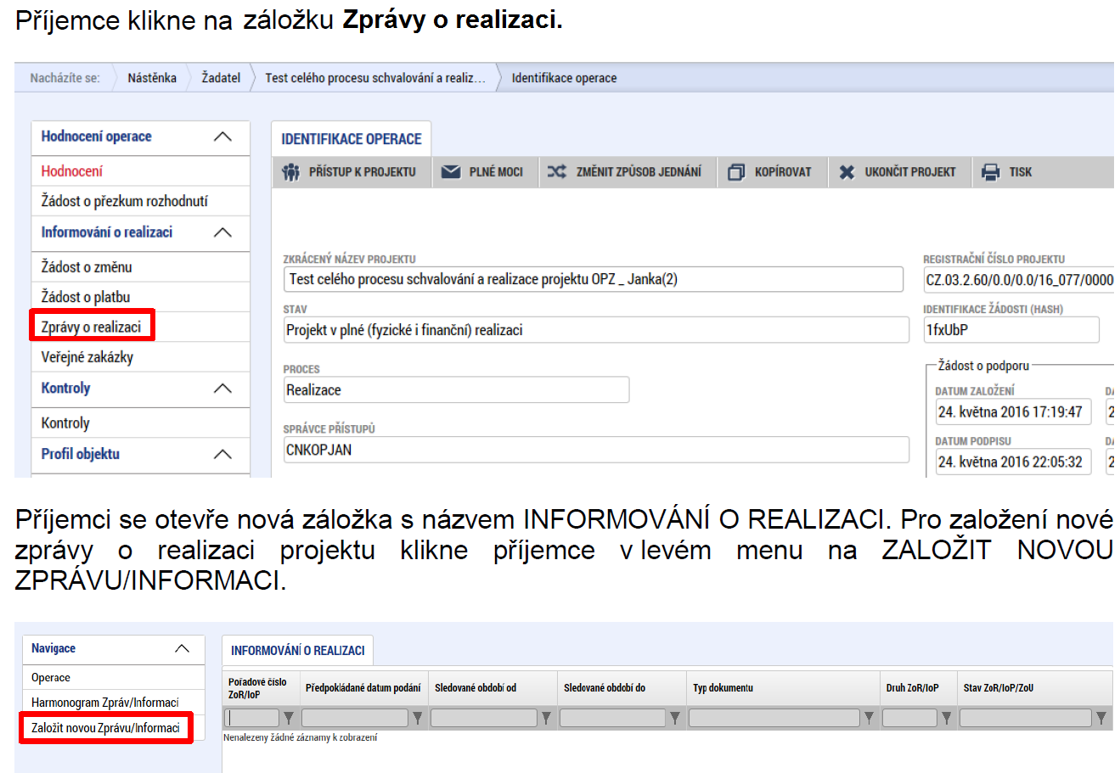
Zpráva o realizaci projektu – ZÁLOŽKY I.

Slide 8
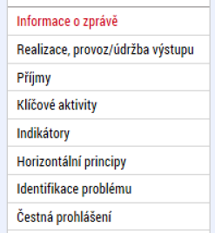
Zpráva o realizaci projektu – ZÁLOŽKY II.
Informace o zprávě: 1. ZoR – „Sledované období od“: pole je automaticky plněno datem vydání právního aktu. Příjemce datum upraví na datum zahájení realizace.
Realizace, provoz/údržba výstupu – nevyplňuje se.
Příjmy – vyplní se 0,00 (projekt negeneruje příjmy)
Klíčové aktivity - popis pokroku v realizaci klíčové aktivity za sledované období – popsat (max 2000 znaků) + možnost přílohy.
Horizontální principy - pouze „Cílené zaměření“ a „Pozitivní vlivy“ (neutrální vliv není potřebné vyplňovat) - v rámci ZoR, ve které HP byly naplňovány
Identifikace problému – vyplnit případné problémy: identifikace, popis a řešení
Čestná prohlášení – zatrhnout souhlas
Záložky:
Po vypracování následuje Kontrola => Finalizace => Podpis
Po finalizování zprávy již není možné dělat žádné změny

Slide 9
Zpráva o realizaci projektu – ZÁLOŽKY III.
Základní informace o projektu a předkládané ZoR
Kontaktní údaje
Pokrok v realizaci KA
Indikátory (viz dále v prezentaci)
Horizontální principy
Příjmy
Veřejné zakázky (viz dále v prezentaci)
Veřejná podpora (viz dále v prezentaci)
Kontroly (mimo kontrol z úrovně poskytovatele podpory)
Povinná publicita (viz dále v prezentaci)
Problémy v realizaci
Čestná prohlášení
Přílohy

Slide 10
PUBLICITA

Slide 11
Povinnosti příjemců v oblasti informování a komunikace
Povinnost zveřejnit na své internetové stránce, pokud taková stránka existuje, stručný popis projektu úměrný míře podpory včetně jeho cílů a výsledků a zdůraznit, že je na daný projekt poskytována finanční podpora EU. Popis je doporučeno vložit při zahájení realizace projektu a následně jej dle potřeby aktualizovat.
Povinnost spravovat prezentaci projektu na portálu www.esfcr.cz. Základní obsah prezentace (tj. popisu projektu) je na portál přenesen z MS2014+ z obsahu žádosti o podporu, příjemce ji následně dle potřeby aktualizuje.
Povinnost umístit alespoň 1 povinný plakát velikosti minimálně A3 s informacemi o projektu v místě realizace projektu snadno viditelném pro veřejnost, jako jsou vstupní prostory budovy.
Pro vytvoření povinného plakátu - příjemce povinen využít elektronické šablony, které jsou ke stažení na portálu http://publicita.dotaceeu.cz (viz dále)
Na výstupech povinné prvky vizuální identity OPZ (viz Obecná část pravidel).
Informování CS a dalších subjektů o financování projektu z OPZ a ESF.

Slide 12
Povinné prvky vizuální identity OPZ
znak EU a odkaz „Evropská unie“
odkaz „Evropský sociální fond“
odkaz „Operační program Zaměstnanost“
malé propagační předměty:
Technické parametry – viz. Obecná část pravidel

Slide 13
Vizuální identita
Barevnost loga EU
Na webových stránkách příjemce povinně barevné logo
V ostatních případech se barevné provedení použije, kdykoli je to možné
Jednobarevnou verzi lze použít jen v odůvodněných případech (tisk na běžných tiskárnách a další případy, kdy je barevná verze nehospodárná, neekologická či neestetická)
Pořízení černobílé kopie barevného originálu se nepovažuje za nedodržení pravidel publicity
Velikost loga EU
Znak EU a povinné odkazy musí být umístěn tak, aby byl zřetelně viditelný, velikost musí být úměrná rozměrům použitého materiálu
Umístění
Na internetové stránce musí být logotyp EU umístěn tak, aby byl viditelný při otevření stránky na digitálním zařízení bez nutnosti rolování dolů.

Slide 14
Vizuální identita
Další loga použít lze (pro názornost bylo použito logo MPSV), ale nesmí být větší ani první
Lze použít logo příjemce či projektu apod.
Výjimku tvoří povinný plakát, dočasná/stálá deska/billboard (viz dále), pro které jsou povinné elektronické šablony z webu

Slide 15
VIZUÁLNÍ IDENTITA - použití
ANO
NE
povinný plakát, dočasná/stála deska nebo billboard
weby, microsity, sociální média projektu
propagační tiskoviny (brožury, letáky, plakáty, publikace, školicí materiály) a propagační předměty
propagační audiovizuální materiály (reklamní spoty, product placement, sponzorské vzkazy, reportáže, pořady)
inzerce (internet, tisk, outdoor)
soutěže (s výjimkou cen do soutěží)
komunikační akce (semináře, workshopy, konference, tiskové konference, výstavy, veletrhy)
PR výstupy při jejich distribuci (tiskové zprávy, informace pro média)
dokumenty pro veřejnost či cílovou skupinu (vstupní, výstupní/závěrečné zprávy, analýzy, certifikáty, prezenční listiny apod.)
výzva k podání nabídek/zadávací dokumentace zakázek
interní dokumenty
archivační šanony
elektronická i listinná komunikace
pracovní smlouvy, smlouvy s dodavateli, dalšími příjemci apod.
účetní doklady vztahující se k výdajům projektu
vybavení pořízené z prostředků projektu (s výjimkou propagačních předmětů)
neplacené PR články a převzaté PR výstupy (např. médii)
ceny do soutěží
výstupy, kde to není technicky možné (např. strojově generované objednávky, faktury)

Slide 16
Povinný plakát I
Alespoň 1 povinný plakát min. A3 s informacemi o projektu
Po celou dobu realizace projektu
V místě realizace projektu snadno viditelném pro veřejnost, jako jsou vstupní prostory budovy
Pokud je projekt realizován na více místech, bude umístěn na všech těchto místech
Pokud nelze umístit plakát v místě realizace projektu, bude umístěn v sídle příjemce
Pokud příjemce realizuje více projektů OPZ v jednom místě, je možné pro všechny tyto projekty umístit pouze jeden plakát

Slide 17
Povinný plakát II
Pro vytvoření je třeba využít elektronickou šablonu, která je na webu je zde:
https://publicita.dotaceeu.cz/gen/krok1
Na plakátu může být jen logo operačního programu a logo MPSV (nikoliv logo projektu)
na plakátu uvést:
1) název projektu;
2) cíle projektu (např. „Cílem projektu je profesionalizace organizace“.)

Slide 18
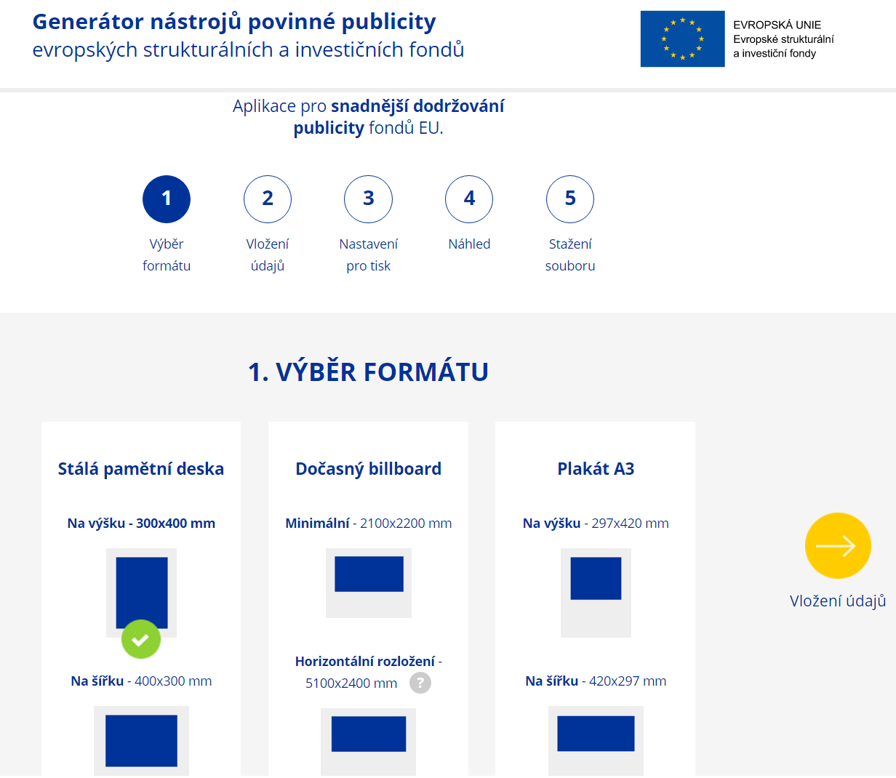

Slide 19
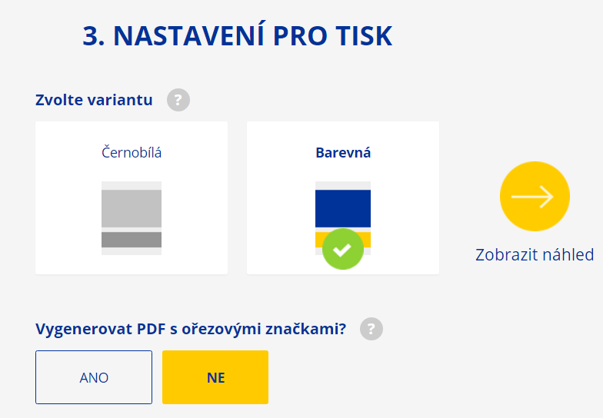
Povinný plakát – návod III

Slide 20
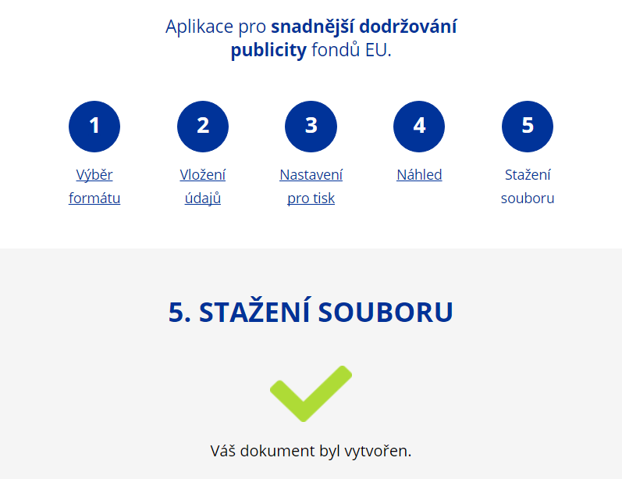
Povinný plakát – návod IV

Slide 21
sankce
Při nedodržení pravidel publicity na povinných i nepovinných nástrojích mohou být uděleny sankce
pochybení musí být viditelné/rozpoznatelné pouhým okem (nedostatky, které nejsou pouhým okem rozpoznatelné, nejsou sankcionovány)
vždy je stanovena přiměřená lhůta k nápravě
maximální výše všech sankcí v oblasti publicity na jeden projekt je 1.000.000 Kč
sankce je vyměřena procentem z celkové částky podpory
veškerá dokumentace (výzvy k nápravě, sdělení pochybení apod.) je zajišťována prostřednictvím IS KP14+

Slide 22
Pracovní Výkazy

Slide 23
pracovní výkazy
Pracovní výkazy jsou u pracovníků projektu (ve výzvě č. 71) vyžadovány jen při výskytu alespoň jedné z následujících 2 okolností:
1 smlouva (vč. dodatku) pro projekt i mimo projekt
u pracovníka, který v rámci jednoho pracovněprávního vztahu vykonává činnosti pro projekt i mimo projekt;
pokud popis pracovní činnosti u dané pracovní pozice obsahuje činnosti spadající jak do přímých, tak do nepřímých nákladů
Osoby, které jsou hrazeny pouze z NN nebo nesplňují jednu z výše zmíněných podmínek, nezpracovávají pracovní výkazy.

Slide 24
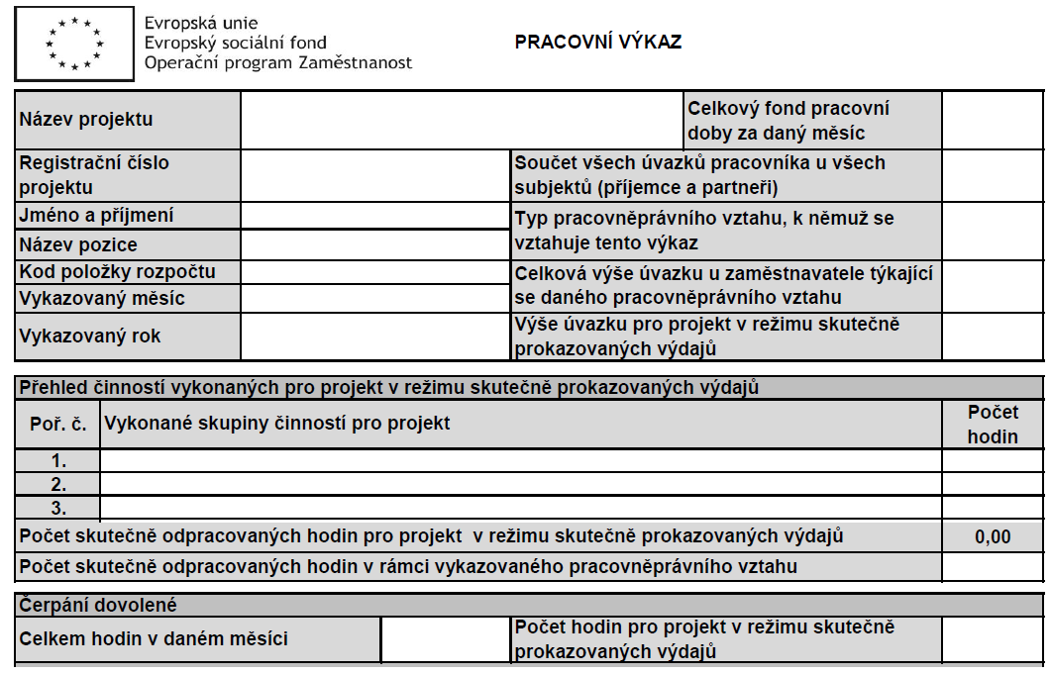
pracovní výkazy
Zpracovávají se měsíčně.
K ZoR se dokládají pouze VP, v rámci kterých je nárokována odměna nad 10 tisíc korun.
Uvádí se pouze skupiny činností: kolik času na dané činnosti pracovník strávil.
Pracovní výkaz a Příklady vykonávaných činností: https://www.esfcr.cz/pracovni-vykaz-opz

Slide 25
Veřejné zakázky

Slide 26
Veřejné zakázky
Příjemce zasílá dokumentaci prostřednictvím IS KP14+, ŘO mu prostřednictvím stejného systému poskytuje zpětnou vazbu, zda lze na základě předložené dokumentace dojít k závěru, že zadávací řízení by nemělo být v rozporu s pravidly (modul veřejné zakázky).
Za zaslání dokumentace se považuje i poskytnutí odkazu na webové stránky, na nichž je dokumentace veřejně dostupná. Příjemce je povinen na základě vyžádání ŘO předložit stanovenou dokumentaci k zadávacímu řízení, která je v originále v jiném než v českém jazyce, v úředně ověřeném překladu či v prostém překladu do českého jazyka.
Kontrola ŘO identifikuje nedostatky:
lze nedostatky napravit – nová verze dokumentace
není možná náprava, pak ŘO příjemci navrhuje na výběr buď zrušení zadávacího řízení, nebo konkrétní sankci na budoucí výdaje, které zadavatel uhradí za plnění zakázky.
VŘ v ZoR - postup, jak zaznamenat veřejnou zakázku v rámci ZoR, je uveden v Pokynech pro vyplnění žádosti o platbu a zprávy o realizaci projektu v IS KP14+.

Slide 27
Kategorie pro zadávání – LIMITY
Méně než 400 / 500* tis. Kč bez DPH | Od 400 / 500 tis. Kč bez DPH a méně než 2 mil. Kč bez DPH pro dodávky a služby nebo 6 mil. Kč bez DPH pro stavební práce | V režimu zákona o veřejných zakázkách – nad 2 mil. Kč bez DPH, resp. 6 mil. Kč bez DPH
Neprovádí se výběrové řízení Smlouva (objednávka) vychází z dříve získaných informací o situaci na trhu (resp. cenách) z průzkumu trhu POZOR – i zde nutno dodržovat zákl. zásady - např. není možné pronajmout vlastní prostory či prostory partnera projektu atd. | Výběr dodavatele navazuje na výběrové řízení Povinné zveřejnění výzvy k podání nabídek na webu esfcr.cz (min. 10 dní) | Výběr dodavatele navazuje na zadávací řízení uskutečněné dle pravidel stanovených zákonem
Ex ante kontrola
* v případě, že zadavatel nepatří mezi veřejné či sektorové zadavatele (viz příručka)
Detailně vše v kapitole 20 v Obecné části pravidel

Slide 28
Veřejné zakázky - kontrola
Příjemce zasílá dokumentaci k zadávacímu řízení (hodnota od 400 tisíc Kč/500 tisíc Kč*) v těchto okamžicích:
a) před vyhlášením výběrového/zadávacího řízení (tj. kontrole podléhá výzva k podání nabídek či jinak označený dokument plnící danou funkci);
b) před podpisem smlouvy s vybraným dodavatelem poté, co zadavatel provedl posouzení a hodnocení nabídek (tj. kontrole podléhá: zveřejnění výzvy k podání nabídek či jinak označeného dokumentu plnícího danou funkci, případné poskytování dodatečných informací, provedení posouzení a hodnocení nabídek a připravená smlouva s dodavatelem);
c) před podpisem dodatku ke smlouvě s dodavatelem (tj. kontrole podléhá připravený dodatek ke smlouvě s dodavatelem).
* v případě, že zadavatel nepatří mezi veřejné či sektorové zadavatele (viz příručka)

Slide 29
lhůty pro kontrolu
Lhůty nutné na kontrolu ŘO v jednotlivých fázích zadávání/realizace zakázek
→ pozor: nutno zohlednit při přípravě výběrového/zadávacího řízení!
Typ zakázky / specifikace kontroly | Mimo režim zákona (či přes e-tržiště nad 100 tis. Kč) | V režimu zákona
Kontrola před vyhlášením výběrového/zadávacího řízení | 15 pracovních dní | 30 pracovních dní
Kontrola před podpisem smlouvy s vybraným dodavatelem | 25 pracovních dní | 30 pracovních dní
Kontrola před podpisem dodatku ke smlouvě s dodavatelem | 15 pracovních dní | 15 pracovních dní

Slide 30
Indikátory

Slide 31
Indikátory – výzva č. 71
Závazné indikátory k naplnění ve výzvě č. 71:
Cílové hodnoty závazné, změnit lze jen podstatnou změnou
Sankce při nenaplnění cílových hodnot > 85 %
Výše odvodu v procentech z dotace podle míry nenaplnění všech povinných indikátorů (průměr)

Slide 32
Indikátory – obecně I.
„Za osobu, která má z podpořeného projektu přímý prospěch, je považována pouze ta osoba, která se účastní činností realizovaných v rámci podpořeného projektu pro cílové skupiny a u níž rozsah jejího zapojení do projektu překročí tzv. bagatelní podporu.“
Bagatelnost podpory:
Podpořenou osobou je pouze osoba, která:
získala v daném projektu podporu v rozsahu minimálně 40 hodin (á 60 minut) (bez ohledu na počet dílčích zapojení do projektu) a zároveň
alespoň 20 hodin z této podpory, kterou osoba v daném projektu získala, nemá charakter elektronického vzdělávání (tj. vzdělávání pomocí PC a sítí).
Osoba, která toto nesplňuje, patří do tzv. bagatelní podpory: eviduje se, nicméně do hodnoty indikátoru se nezapočítává.
Jako podporu ovšem nikdy nelze označit aktivity, v nichž nejde o zlepšení situace či znalostí/kompetencí, ale dochází pouze k:
šíření povědomí o projektu
ke sběru informací
k šíření publikací, časopisů, brožur, letáků,…,
k účasti na kulatých stolech nebo pracovních skupinách aj.

Slide 33
Indikátory – obecně II.
Je vhodné, aby byl zápis poskytnuté podpory vytvořen v okamžiku, kdy lze využívání této konkrétní podpory daným člověkem považovat za ukončené.
Nicméně není chyba, když příjemce využití podpory zadá už v průběhu jejího využívání danou osobou.
Podpora musí být zapsána nejpozději v návaznosti na dokončení realizaci projektu, tj. v době zpracovávání závěrečné ZoR.
Zadávají se i podpory, které příjemce „nedočerpal“, v případě, že jsou nebagatelní:
Pokud někdo nedokončil kurz, nicméně strávil v něm více času, než je limit pro bagatelní podporu, podpora se eviduje, i přes nedokončení.
Pokud nedokončení vedlo k tomu, že osoba nemá certifikát/jiný doklad, pak je doporučeno toto uvést do stručného popisu.

Slide 34
Zpráva o realizaci - Indikátory I.
Dosažené hodnoty indikátorů se ve Zprávách o realizaci projektu uvádějí kumulativně, tedy vždy souhrnně za období od počátku projektu do konce příslušného monitorovacího období.
Na detailu jednotlivých indikátorů je zobrazen příznak, zda dosažená hodnota daného indikátoru bude vykazována s využitím IS ESF 2014+ nebo editací hodnoty přímo ve Zprávě o realizaci, kterou příjemce zpracovává v IS KP14+:
Přímá editace hodnot v IS KP14+ se ve Zprávě o realizaci provádí u indikátoru 8 05 00
U indikátor 6 00 00, který sleduje účastníky projektu, dochází k automatickému natažení hodnot ze systému IS ESF 2014+ do zprávy o realizaci (viz dále)

Slide 35
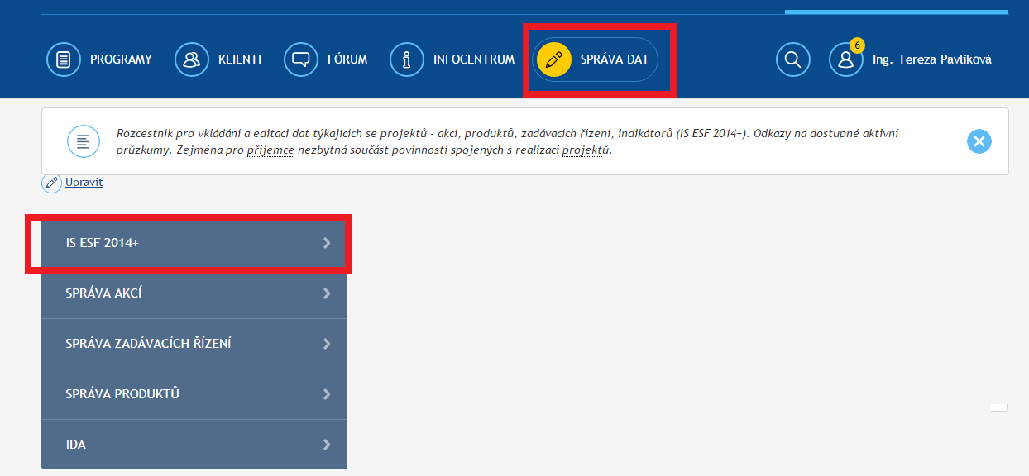
Zpráva o realizaci – Indikátory II.
Vykázání hodnot indikátoru 6 00 00
Pokyny pro práci v IS ESF14 a Monitorovací list podpořené osoby:
https://www.esfcr.cz/monitorovani-podporenych-osob-opz
IS ESF 2014+
Přístup on-line přes portál ESF https://www.esfcr.cz/
Fungování aplikace v prohlížečích Internet Explorer od verze 10 a novější, Google Chrome, Mozilla Firefox a Safari, a to vždy v aktuální verzi nebo nejbližší předchozí verzi.

Slide 36
indikátory sledované prostřednictvím IS ESF 2014+ - I.
Registrace - každý uživatel musí být v systému registrován.
Hlavní kontaktní osoba projektu spravuje přístupy ostatním uživatelům.
Technická podpora:
esf@mpsv.cz
https://www.esfcr.cz/technicka-podpora
Technické nedostatky řešeny průběžně (nezobrazování relevantních indikátorů…) – automatická oprava v IS KP14+.

Slide 37
indikátory sledované prostřednictvím IS ESF 2014+ - II.
Rozsah sledovaných údajů pro každého účastníka: pohlaví, postavení na trhu práce, nejvyšší dosažené vzdělání, typ znevýhodnění, přístup k bydlení, situace osob sdílejících stejnou domácnost, sektor ekonomiky, v němž je osoba ekonomicky aktivní, specifikace působení ve veřejném sektoru….viz Obecná pravidla pro žadatele a příjemce
Monitorovací list podpořené osoby – formulář není závazný – data mohou být podložena jinou evidencí, formulář může být upraven.
IS automaticky hlídá u jednotlivých osob limit bagatelní podpory (40 hodin v délce 60 minut ). Systém výhledově bude 45 min. hodiny přepočítávat. Do té doby provede přepočet příjemce.
IS z vyplněných údajů generuje hodnoty pro všechny indikátory týkající se účastníků a přenáší sám hodnoty do IS KP14+.

Slide 38
indikátory sledované prostřednictvím IS ESF 2014+ - III.
IS ESF 2014+ slouží pro záznamy s vazbou na indikátory projektu týkající se účastníků projektu.
U osob, u kterých není plánováno zapojení do projektu v takovém rozsahu nebo typu, aby jimi využitá podpora přesáhla limit bagatelní podpory (tj. příjemce neplánuje je započítat do hodnot indikátorů týkajících se účastníků), není potřeba údaje o dané osobě do IS ESF 2014+ zapisovat.
Příjemce musí mít k dispozici průkazné záznamy i o zapojení těchto osob do projektu.
Nejsou ovšem třeba všechny charakteristiky vymezené pro účastníky projektů.

Slide 39
indikátory sledované prostřednictvím IS ESF 2014+ - IV.
Každý účastník (podpořená osoba) se zapisuje do systému s využitím:
jména a příjmení
bydliště
data narození
Osoby, které nejsou identifikovány do této míry detailu, nemohou být započteny mezi účastníky projektu.
Každá osoba se eviduje pouze jednou bez ohledu na počet obdržených podpor.
Validace na Registr obyvatel, zda osoba existuje (ztotožnění osoby).
Příjemce zakládá každou podpořenou osobu jednotlivě a údaje o ní edituje.

Slide 40
indikátory sledované prostřednictvím IS ESF 2014+ - V.
Zápis poskytnuté podpory v okamžiku, kdy je podpora ukončena.
Podpora může být zadána již v době, kdy ještě probíhá, nebude ale brána v potaz. Až po uvedení data ukončení podpory.
Zápis podpory provést nejpozději při přípravě Závěrečné ZoR.

Slide 41
indikátory sledované prostřednictvím IS ESF 2014+ - VI.
Typy podpory
1. Vzdělávání (a stáže ve výzvě 71)
2. Podpora základních kompetencí pro nalezení pracovního uplatnění
3. Kariérové poradenství a diagnostika
4. Podpora zajištění péče o děti
5. Podpora pracovního uplatnění (získání zaměstnání nebo stáž)
6. Podpora bydlení (získání nájemní či podnájemní smlouvy)
7. Krizové, azylové a „přechodové“ ubytování
8. Ambulantní služby (mimo podpory zdraví, včetně duševního)
9. Terénní služby (mimo podpory zdraví, včetně duševního)
10. Podpora zajištění péče o znevýhodněn. (tělesně postiženého, seniora apod.)
11. Podpora zdraví, včetně duševního
12. Jiné: nelze zařadit pod žádný předešlý typ
Stáže v rámci výzvy č. 71 = typ podpory „vzdělávání“ (ne podpora pracovního uplatnění)
K jednotlivým typům podpory přiřazena specifikace (např. oborové vzdělávání – zdravotní a sociální péče, vzdělávání osob neformálně pečujících o znevýhodněného).

Slide 42
indikátory sledované prostřednictvím IS ESF 2014+ - VII.
Výpočet indikátorů
za účelem zpracování zprávy o realizaci,
k vybranému datu.
Před spuštěním výpočtu je třeba zkontrolovat, zda:
jsou vyplněny údaje o podpořených osobách za sledované období,
je schválen seznam podpořených osob.
Indikátory se vypočítávají pro osoby, které jsou uvedeny ve schváleném seznamu podpořených osob.
Příjemce tím systému sděluje, že údaje může použít pro výpočet.

Slide 43
indikátory sledované prostřednictvím IS ESF 2014+ - VIII.
Jakmile je zpráva o realizaci projektu předložena ŘO ke kontrole, IS ESF2014+ automaticky zamkne možnost schvalovat seznam podpořených osob a otevře ji znovu až při případném vrácení zprávy o realizaci projektu k opravě nebo po jejím schválení.
Po schválení zprávy o realizaci projektu se do systému zapíše datum schválení a uloží schválené hodnoty indikátorů. Příjemce může dále editovat údaje o podpořených osobách pro následující zprávu o realizaci projektu.
Akce projektu – veřejné / neveřejné – editovány na www.esfcr.cz

Slide 44
PREZENČNÍ LISTINA
Prezenční listina musí obsahovat minimálně tyto náležitosti:
identifikační údaje účastníka akce,
časovou dotaci akce,
všechny prvky povinného minima publicity OPZ.
Dále pak např. informaci o způsobu využití osobních údajů cílové skupiny apod.
Dále doporučujeme: číslo a název projektu, jasné označení kurzu či akce (včetně akreditace), datum, označení CS v případě akreditovaných kurzů – SP, PSS atd.
Na každý den jedna prezenční listina.

Slide 45
Veřejná podpora

Slide 46
Veřejná podpora
Zdroj informací o podmínkách veřejné podpory:
Obecné informace - Obecná část pravidel pro žadatele a příjemce, kap. 21
Specifické informace k výzvě č. 71 - Příloha č. 1 - Informace o podmínkách veřejné podpory (doplnění bodu 3.8 výzvy).
Druhy veřejné podpory možné aplikovat ve výzvě č. 71:
Rozhodnutí Komise (2012/21/EU) o použití čl. 106/2 SFEU na státní podporu ve formě vyrovnávací platby za závazek veřejné služby udělené určitým podnikům pověřeným poskytováním SGEI
Obecná podpora de minimis (podpora dle nařízení č. 1407/2013) – podmínky uvádí kap. 21.4 Obecných pravidel pro žadatele a příjemce.
Volba vhodného typu veřejné podpory se odvíjí od druhu aktivit
Příjemce veřejné podpory může být:
Příjemce
Partner s finančním příspěvkem
Další subjekty (partner bez finančního příspěvku a další zapojené subjekty)

Slide 47
vymezení podporovaných aktivit výzvy z pohledu pravidel veřejné podpory
Aktivity, které nenaplňují kumulativně znaky veřejné podpory:
rozvoj oblasti sociální práce ve veřejné správě,
vzdělávání sociálních pracovníků působících na úřadech (obecní úřady, krajské úřady, Úřad práce ČR, apod.),
propagace sociální práce,
rozvoj a zkvalitňování sociálně právní ochrany dětí (mimo registrovanou sociální službu – tedy u organizací, které neposkytují sociální služby dle zákona č. 108/2006 Sb., o sociálních službách, ve znění pozdějších předpisů),
rozvoj a zkvalitňování sociální práce (mimo registrovanou sociální službu – tedy u organizací, které neposkytují sociální služby dle zákona č. 108/2006 Sb., o sociálních službách, ve znění pozdějších předpisů),
zavádění komplexních programů, zavádění nástrojů mezioborové a meziresortní spolupráce,
podpora pečujících osob.
Aktivity, které naplňují kumulativně znaky veřejné podpory (tzv. rozvojové aktivity):
podpora kvality a standardizace sociálních služeb,
nová řešení v oblasti sociálních služeb,
vzdělávání sociálních pracovníků a pracovníků v sociálních službách (akreditované kurzy, kvalifikační kurzy pro pracovníky v sociálních službách a odborné stáže dle zákona č. 108/2006 Sb., o sociálních službách, ve znění pozdějších předpisů a akreditované/certifikované sebezkušenostní výcviky).
V případě změn aktivit projektu je nutné uvažovat také vliv změny na veřejnou podporu resp. částek vymezených v Rozhodnutí o poskytnutí dotace (resp. Rozvojovém pověření)!

Slide 48
Veřejná podpora - SOHZ – I.
Obecné podmínky poskytnutí veřejné podpory na služby obecného hospodářského zájmu:
Poskytování SSL je v souladu se strategickým dokumentem, který zahrnuje otázku rozvoje SSL na daném území a stanovuje potřebnost této služby.
Poskytovatel musí být pověřen objednatelem k poskytování sociální služby obecného hospodářského zájmu v souladu s Rozhodnutím č. 2012/21/EU tj. musí mít vydané platné Pověření na dobu realizace aktivity v projektu, která zakládá veřejnou podporu.
Pro každou sociální službu musí být doloženo Vyjádření objednatele k projektu na předepsaném formuláři.
ŘO vydá tzv. Rozvojové pověření (příloha rozhodnutí o poskytnutí dotace/o přidělení veřejné podpory), kterým přistupuje k Pověření vydanému objednatelem a zároveň jej rozšiřuje o dané aktivity projektu po dobu realizace projektu. V případě změn částek či struktuře služeb je na základě žádosti příjemce vydáno aktualizované Rozvojové pověření.
Částky podpor uvedené v právním aktu jakožto veřejná podpora pro realizátora projektu a případně partnera s finančním příspěvkem jsou nepřekročitelné. Jejich změnu je možné provést pouze změnovým právním aktem o poskytnutí podpory z OPZ (nikoliv zpětně)!!! Doporučujeme tedy průběžně sledovat čerpání VP.

Slide 49
Veřejná podpora – SOHZ – II.
Povinnosti příjemce:
Poskytovat ŘO informace o změnách Pověření a všech navazujících Pověřeních. Pokud změna Pověření či navazující Pověření mění částku vyrovnávací platby nebo věcně mění identifikaci služby, na kterou je Pověření vydáno, je to důvodem pro vydání změnového právního aktu o poskytnutí podpory z OPZ.
Za každý kalendářní rok předložit údaje vážící se k čerpání poskytnuté vyrovnávací platby v rámci projektu ve formě zpracovaného „Přehledu čerpání vyrovnávací platby na sociální službu“. Tento přehled je příjemce povinen zpracovat a předložit samostatně za každou sociální službu podpořenou v projektu do 31. 3. následujícího roku a to buď samostatně, nebo jako součást zprávy o realizaci projektu.
Situace, kdy skutečná vyrovnávací platba bude vyšší než plánovaná (ta, co je stanovená v Rozhodnutí o poskytnutí dotace), tzv. situace „Přečerpání“ – pokud nebude schválena žádost o podstatnou změnu před skutečným čerpáním vyrovnávací platby, bude nutné ze strany ŘO OPZ přistoupit ke krácení překročené výše vyrovnávací platby v nejbližší zprávě o realizaci. Přečerpání nelze řešit zpětně podstatnou změnou.
Předložit aktualizované Pověření prostřednictvím systému IS KP14+, pokud nebylo při zahájení projektu předloženo Pověření platné po celou dobu projektu.
V případě přenosu veřejné podpory dalším subjektům zajistit plnění podmínek veřejné podpory na straně těchto subjektů.

Slide 50
Přenos veřejné podpory partnerovi či dalšímu subjektu
Přenos VP je v případě, kdy se na realizaci aktivit, které zakládají veřejnou podporu podílí nebo jsou realizovány ve prospěch:
partnera s finančním příspěvkem - VP je přenesena již v Rozhodnutí o poskytnutí dotace (RoD), a to v detailu na jednotlivé SSL (Vyjádření objednatele doloženo Žádosti o podporu, Pověření doloženo před vydáním RoD)
dalších subjektů (partner bez finančního příspěvku, další zapojené subjekty) – v RoD je stanovena celková částka rozpočtu, která připadne na další subjekty. VP je přenesena dalším subjektům v průběhu realizace projektu na základě žádosti o poskytnutí veřejné podpory dalšímu subjektu
Postup přenosu dalším subjektům:
Příjemce zpracuje žádost o poskytnutí veřejné podpory / de minimis dalšímu subjektu (formulář zde: https://www.esfcr.cz/formulare-z-oblasti-verejne-podpory-a-podpory-de-minimis-opz/-/dokument/798282) a předá ji prostřednictvím MS2014+ spolu s potřebnými dokumenty ŘO (Finanční rámec veřejné podpory, Vyjádření objednatele a Pověření objednatele na jednotlivé SSL, v případě de minimis – čestné prohlášení) v termínu nejméně 15 pracovních dní před plánovaným termínem vzniku právního nároku dalšího subjektu na podporu. Na základě této žádosti PM zpracovává Rozhodnutí o poskytnutí veřejné podpory / podpory de minimis dalšímu subjektu.
Informace o nepřekročitelnosti částek poskytnuté podpory platí obdobně jako u veřejných podpor uvedených v právním aktu o poskytnutí podpory z OPZ na projekt také v případě veřejných podpor poskytnutých formou Rozhodnutí o poskytnutí veřejné podpory / podpory de minimis dalšímu subjektu. Také u těchto podpor je nutné v případě změn upravit tento akt.
Přenášet veřejnou podporu dalšímu subjektu lze postupně či najednou celou částku určenou v Rozhodnutí o poskytnutí dotace.
Přesný postup podání žádosti viz Obecná část pravidel pro žadatele a příjemce kap. 21.6.1 Povinnosti příjemce podpory z OPZ týkající se spolupráce s poskytovatelem při poskytování veřejné podpory/podpory de minimis partnerovi či dalšímu subjektu.

Slide 51
Struktura veřejné podpory v případě podpory SOHZ
Vyrovnávací platba pro příjemce dotace a partnera s FP:
Vyrovnávací platba pro partnera bez FP a další zapojené subjekty:
V případě žádosti o změnu (podstatná změna se změnou právního aktu) je nutné předložit vždy aktualizovaný finanční rámec a v případě zapojení nové SOHZ Vyjádření objednatele a Pověření objednatele.
Rozhodnutí o poskytnutí dotace
Příloha č. 1 informace o projektu
Příloha č. 2 Rozvojové pověření
2A Vyjádření objednatele
2B Finanční rámec veřejné podpory
Rozhodnutí o poskytnutí dotace
Pouze vymezuje celkovou část dotace určenou
na aktivity pro zapojení partnera bez FP a dalších
subjektů
Před zahájením aktivit pro daný subjekt je na základě žádosti příjemce vydáno:
V případě podání žádosti o poskytnutí veřejné podpory dalšímu subjektu je nutné předložit vždy aktualizovaný finanční rámec a při přenosu na novou SOHZ Vyjádření objednatele a Pověření objednatele k této SOHZ.
Rozhodnutí o poskytnutí veřejné podpory
Příloha č. 1 Rozvojové pověření
1A Vyjádření objednatele
1B Finanční rámec veřejné podpory

Slide 52
dokumenty

Slide 53
Zpráva o realizaci projektu - dokumenty
Na záložku „Dokumenty“ – možné vkládat přílohy.
Povinné přílohy nejsou stanoveny.
Dokument o velikosti maximálně 100 MB.
Název dokumentu
Popis dokumentu
Soubor – přiložit elektronickou verzi dokumentu
Možnost samostatného elektronického podpisu

Slide 54
Zpráva o realizaci projektu – dokončení
Kontrola
Finalizace
Podpis
Po finalizováni zprávy již nelze promítnout žádné změny.
Vrácení ZoR – informace depeší (buď celá ZoR nebo konkrétní obrazovky)
Lhůty: nedoručení ZoR v termínu => sankce dle RoD

Slide 55
Žádost o platbu

Slide 56
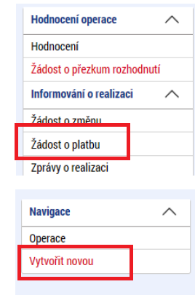
ŽÁDOST O PLATBU
Žádost o platbu je předkládaná spolu se Zprávou o realizaci (ZoR).
Žádost o platbu musí být finalizována a podepsaná před finalizací Zprávy o realizaci (ZoR).
Příručka Pokyny pro vyplnění žádosti o platbu a zprávy o realizaci projektu v ISKP14+ je k dispozici na www.esfcr.cz
https://www.esfcr.cz/pokyny-k-vyplneni-zpravy-o-realizaci-zadosti-o-platbu-a-zadosti-o-zmenu-opz/-/dokument/809712
Žádost o platbu v ISKP14+ se skládá z několika záložek, umístěných v části Žádost o platbu / Datová oblast žádosti.

Slide 57
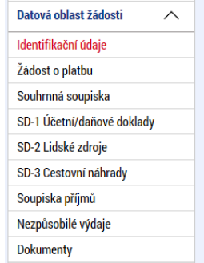
Záložky Identifikační údaje a Souhrnná soupiska
Záložka Identifikační údaje
Vyplní se pouze účet příjemce.
Záložka Souhrnná soupiska
Založení souhrnné soupisky – vyplní se pole „Evidenční číslo/označení soupisky“ (dle čísla ZoR).
Záložka Souhrnná soupiska se naplní finančními daty po vyplnění dílčích soupisek dokladů:
Záložka SD-1 ÚČETNÍ/DAŇOVÉ DOKLADY
Záložka SD-2 LIDSKÉ ZDROJE
Záložka SD-3 CESTOVNÍ NÁHRADY
SOUPISKA PŘÍJMŮ

Slide 58
Souhrnná soupiska
Pro označení Evidenčního čísla použijte číselnou řadu ve vazbě na pořadí předkládané ŽoP (1, 2, 3,..).
Záložka SOUHRNNÁ SOUPISKA se naplní finančními daty poté, co příjemce vyplní dílčí soupisky dokladů (záložky SD-1, SD-2, SD-3 a SOUPISKA PŘÍJMŮ).
Na těchto dílčích soupiskách zadává příjemce jednotlivé záznamy a pro každý ze záznamů vyplňuje několik údajů.
V případě nutnosti zadat velký rozsah dat nemusí být ruční zadávání jednotlivých hodnot přímo v IS KP14+ efektivní. Z tohoto důvodu je v IS KP14+ zapracována funkcionalita uživatelského importu souboru ve formátu XML.
Návod pro import souborů je popsán v dokumentu Import XML soupisky dokladů v IS KP14+: https://www.esfcr.cz/pokyny-k-vyplneni-zpravy-o-realizaci-zadosti-o-platbu-a-zadosti-o-zmenu-opz.

Slide 59
SD-1 Účetní/daňové doklady I.
Na této záložce uvede příjemce seznam účetních/daňových dokladů nárokovaných v žádosti o platbu.
Na této záložce se neuvádí výdaje za kapitoly rozpočtu Osobní náklady (uvádí se na záložce SD-2), výdaje za kapitolu rozpočtu Cestovné (uvádí se na záložce SD-3) a příjmy (uvádí se na záložce Soupiska příjmů).
Při práci se soupiskou účetních/daňových dokladů využívá příjemce ovládací tlačítka:
NOVÝ ZÁZNAM; pro vytvoření záznamu pro nový doklad,
KOPÍROVAT ZÁZNAM; pro vytvoření kopie již existujícího záznamu dokladu,
SMAZAT ZÁZNAM; pro smazání již existujícího záznamu dokladu,
ULOŽIT; pro uložení dokladu po zadání všech údajů pro jednotlivý záznam dokladu,
STORNO; pro zrušení změn při vytváření záznamu dokladu bez uložení změn.

Slide 60
SD-1 Účetní/daňové doklady II.
Povinně se přikládá účetní doklad v případě, pokud částka z něj nárokovaná jako výdaj projektu, přesahuje 10.000,- Kč. Doklady, z nichž je do projektu nárokovaná menší částka, není třeba jako přílohu přikládat.
Doklady, které toto vymezení nezahrnuje, nejsou předkládány spolu se žádostmi o platbu a jejich případná kontrola probíhá v rámci kontroly na místě.
Pro vykazování nepřímých nákladů je vhodné převést NN z účetnictví projektu OPZ.
Pokud se doklad vztahuje k více řádkům v soupisce, není potřeba vkládat doklad znovu. V tomto případě se do pole „Odkaz na umístění dokumentu“ uvede číslo řádku v soupisce, pod kterým byl dokument fyzicky vložen (platí pro všechny soupisky).

Slide 61
SD-1 ÚČETNÍ/DAŇOVÉ DOKLADY III.
Výdaje na přímou podporu (např. cestovné cílové skupiny, ubytování cílové skupiny) se v soupisce SD-1 ÚČETNÍ/DAŇOVÉ DOKLADY mohou zdávat kumulativně.
V tomto případě je podkladem pro oprávněnost nárokování kumulativního výdaje přehledová tabulka, kde jsou výdaje na přímou podporu vedené jednotlivě
Systém ISKP14+ přehledovou tabulku pro evidenci přímé podpory neobsahuje, v případě zadávání přímé podpory na soupisku kumulativně je potřeba vypracovat vlastní přehledovou tabulku a vložit do ISKP14+ jako přílohu.
K výdajům na soupisce SD-1 ÚČETNÍ/DAŇOVÉ DOKLADY se přikládá jako příloha příslušný účetní doklad ve formě skenu.
Po vyplnění údajů v záložce SD-1 ÚČETNÍ/DAŇOVÉ DOKLADY je vhodné soupisku vyexportovat ve formátu *.xlsx a přiložit jako přílohu žádosti o platbu na záložce Dokumenty.

Slide 62
SD-2 LIDSKÉ ZDROJE I.
Na záložce SD-2 LIDSKÉ ZDROJE uvádí příjemce seznam výdajů nárokovaných v žádosti o platbu v rámci kapitoly rozpočtu OSOBNÍ NÁKLADY.
Detailní návod včetně konkrétních příkladů uveden v příručce

Slide 63
SD-2 LIDSKÉ ZDROJE II.
Vyplňují se údaje, které se vztahují ke konkrétnímu pracovněprávnímu vztahu, na základě kterého je pracovník zapojen do projektu
Osobní náklady – pracovní smlouvy (včetně OSVČ), DPP, DPČ (+ odvody)
kopie výpisu z účtu, z něhož byly mzdy vyplaceny;
skeny pracovních výkazů, jsou-li dle pravidel OPZ vyžadovány.
Mzdový náklad za zaměstnance = hrubá mzda + odvody zaměstnavatele
Max 1,0 úvazek dohromady u všech subjektů (příjemce a partneři), pokud je osoba byť jen částečně hrazena z projektu.
Mzdy musí být v obvyklé výši v daném místě a čase (ISPV nebo esfcr.cz)

Slide 64
SD-2 LIDSKÉ ZDROJE III.
Systém automaticky doplní pole „Hodinová mzda/plat“, „Mzdový/Platový výdaj“ a pole „Prokazované způsobilé osobní výdaje“.
K výdajům na soupisce SD-2 LIDSKÉ ZDROJE se přikládá jako příloha příslušný pracovní výkaz ve formě skenu. Povinně se přikládá pracovní výkaz u výdaje, pokud uplatňovaná část osobních nákladů v projektu převyšuje 10.000,- Kč.
Po vyplnění údajů na soupisce SD-2 LIDSKÉ ZDROJE je vhodné soupisku vyexportovat ve formátu *.xlsx a přiložit jako přílohu žádosti o platbu na záložce Dokumenty.

Slide 65
SD-3 CESTOVNÍ NÁHRADY I.
Na záložce SD-3 uvádí příjemce seznam výdajů nárokovaných v žádosti o platbu v rámci kapitoly rozpočtu Cestovné.
Cestovní náhrady pro zaměstnance českých subjektů
Ubytování
Stravné
Nutné vedlejší výdaje
Cestovní náhrady pro zahraniční partnery, experty

Slide 66
SD-3 CESTOVNÍ NÁHRADY II.
K výdajům na záložce SD-3 CESTOVNÍ NÁHRADY se přikládá příslušný doklad ve formě skenu (doklady k vyúčtování zahraniční pracovní cesty zaměstnance příjemce a pod.).
Po vyplnění údajů na soupisce SD-3 CESTOVNÍ NÁHRADY je vhodné soupisku vyexportovat ve formátu *.xlsx a přiložit jako přílohu žádosti o platbu na záložce Dokumenty.

Slide 67
záložka SOUPISKA PŘÍJMŮ
Záložka SOUPISKA PŘÍJMŮ se vyplňuje pouze v případě nahodilých příjmů (řešilo by se individuálně - projekty ve výzvě č. 71 nevytvářejí příjmy).
Příjmem projektu nejsou: např. úroky na bankovních účtech, platby, které příjemce obdrží ze smluvních pokut v důsledku porušení smlouvy…
Vzhledem k tomu, že se hodnota čistého příjmu vykazuje jednou souhrnnou částkou, nepřikládají se žádné přílohy prokazující dílčí příjmy. Kontrola dokladů souvisejících s prokazovanými příjmy je součástí kontroly na místě.

Slide 68
záložka nezpůsobilé výdaje
Záložku příjemce nevyplňuje.
Doufáme, že záložka Nezpůsobilé výdaje zůstane u všech projektů nevyplněná ☺

Slide 69
záložka Dokumenty
Na záložce DOKUMENTY je možnost
vkládat přílohy k žádosti o platbu.
Jedná se o přílohy, které nejsou zařazené jako přílohy k výdajům v dílčích soupiskách, např. bankovní výpisy, pokladní doklady, prezenční listiny apod.
Do ISKP14+ lze vložit dokument o velikosti maximálně 100 MB.

Slide 70
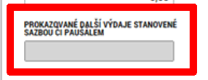
záložka souhrnná soupiska I.
Po vyplnění dílčích soupisek (SD-1, SD-2 a SD-3) se v záložce Souhrnná soupiska zvolí volba „Naplnit data z dokladů soupisky“ a systém automaticky doplní všechna pole v této záložce s výjimkou pole „Prokazované další výdaje stanovené sazbou či paušálem“.
V poli „Prokazované další výdaje stanovené sazbou či paušálem“ vyplňuje částku nepřímých nákladů systém automaticky.
Nepřímé náklady se vyčíslují na základě prokazovaných přímých nákladů, vypočtená částka nepřímých nákladů se zaokrouhluje dolů na 2 desetinná místa.

Slide 71
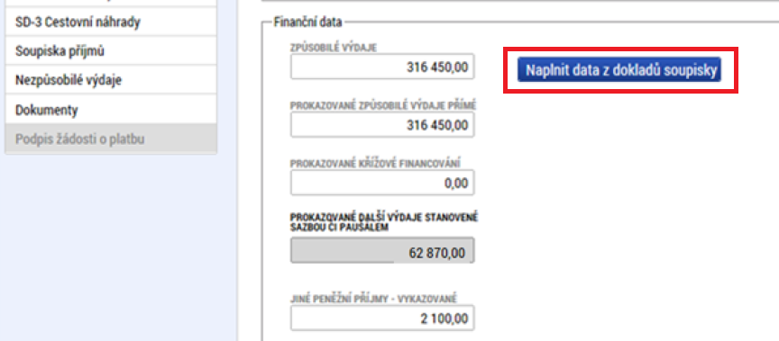
záložka souhrnná soupiska II.
Po vyplnění částky nepřímých nákladů v poli „Prokazované další výdaje stanovené sazbou či paušálem“ je nutné znovu zvolit volbu „Naplnit data z dokladů soupisky“.
Systém přepočte hodnoty v souhrnné soupisce se zohledněním částky zadaných nepřímých nákladů.

Slide 72
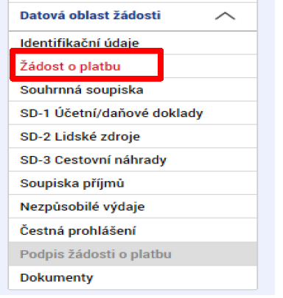
Žádost o platbu
Část Způsobilé výdaje – Požadováno
Po naplnění souhrnné soupisky systém automaticky naplní pole v části Způsobilé výdaje – Požadováno.
Část ČÁSTKA NA KRYTÍ VÝDAJŮ
V části ČÁSTKA NA KRYTÍ VÝDAJŮ je nutné vyplnit pole „Částka na krytí výdajů investiční“ a pole „Částka na krytí výdajů neinvestiční“.
Další pole v části ČÁSTKA NA KRYTÍ VÝDAJŮ dopočítá systém.

Slide 73
Čestná prohlášení
Na záložce Čestná prohlášení je nutno vybrat jedno ze dvou předdefinovaných čestných prohlášení.
Nabídka čestných prohlášení se zobrazí po stisku ikony SEZNAMU.
Příjemce stiskne řádek s relevantním čestným prohlášením.
Systém zobrazí text čestného prohlášení. Po přečtení čestného prohlášení potvrdí příjemce pravdivost zatržením fajfky v poli SOUHLASÍM S ČESTNÝM PROHLÁŠENÍM a stiskne tlačítko ULOŽIT.

Slide 74
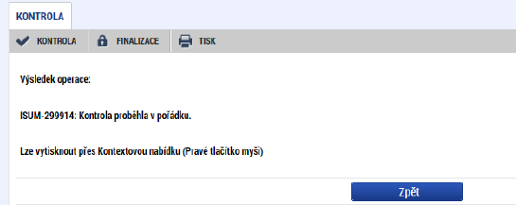
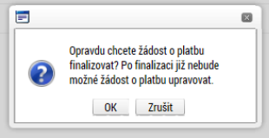
Finalizace žádosti o platbu
Před finalizací žádosti o platbu - nutno zvolit volbu „Kontrola“ a v případě zobrazení chybového hlášení provést odstranění chyb.
Pokud kontrola proběhne v pořádku, je možné žádost o platbu finalizovat a podepsat.
Žádost o platbu musí být finalizovaná a podepsaná před finalizací Zprávy o realizaci (ZoR).
Poté, co je Zpráva o realizaci (ZoR) podepsaná, žádost o platbu se automaticky přepne do stavu „Podaná na ŘO/ZS“.

Slide 75
vrácení k přepracování
Pokud ŘO zjistí při kontrole žádosti o platbu nedostatky, které lze v rámci administrace žádosti o platbu odstranit, provede vrácení žádosti o platbu příjemci k dopracování.
Výzvu k nápravě identifikovaných nedostatků zasílá ŘO depeší.
Zpřístupnění žádosti o platbu k editaci v ISKP14+ je pomocí funkce „Zpřístupnit k editaci“.
Při editaci vrácené žádosti o platbu se postupuje obdobně, jako při prvním zadání žádosti o platbu do ISKP14+.

Slide 76
děkujeme za pozornost
Přejeme úspěšnou
realizaci Vašich
projektů
Tým projektových manažerů výzvy č. 71

